Slide 1

.
Тем кто учит математику,
Тем кто любит математику,
Тем кто ещё не знает,
Что любит математику
Урок математики
Посвящается.

Slide 2
МАТЕМАТИКА 9 «б» КЛАСС
ТЕМА
«НАХОЖДЕНИЕ НЕСКОЛЬКИХ
ПРОЦЕНТОВ ОТ ЧИСЛА»
УЧИТЕЛЬ: ГБС(К)ОУ №115 Буцына Елена Анатольевна

Slide 3

Гений - это 1 % таланта
и 99 % труда»
Томас Эдисон

Slide 4

Как разделить целое число , оканчивающееся нулями на 100?
Как разделить десятичную дробь на 100?

Slide 5
82400 : 100 - о 46 : 100 -н 60,5 : 100 - р 122,8 : 100 - ц 344 : 100 - п 600 : 100 -ы 5 : 100 - т 5900 : 100 - е
устный счёт
3,44 | 0,605 | 824 | 1,228 | 59 | 0,46 | 0,05 | 6

Slide 6

Где встречаются проценты
Проценты – одно из математических понятий, которое часто встречается в повседневной жизни. Можно прочитать или услышать, например, что
В выборах приняли участие 57% избирателей,
Рейтинг победителя хит-парада равен 75%,
Успеваемость в классе 85%,
Банк начисляет 17% годовых,
Молоко содержит 1,5% жира.

Slide 7

Значение слова проценты
Слово «процент» имеет латинское происхождение: «pro centum», что означает в переводе «на сто» т.е. процентом называется сотая часть числа.

Slide 8

1% = 1/100 =0,01

Slide 9

¼ - четверть
1/100 -
½ - половина
1/3 - треть

Slide 10

История знака %
В 1685 году в Париже была издана книга «Руководство по коммерческой арифметике» Матье де ла Порта. В одном месте речь шла о процентах, которые тогда обозначали «cto» (сокращённо от «cento»). Однако наборщик принял это «cto» за дробь и напечатал %. Так из-за опечатки этот знак вошёл в обиход.

Slide 11
Давайте вспомним
Как найти 1% от числа?
Как найти несколько процентов от числа?

Slide 12
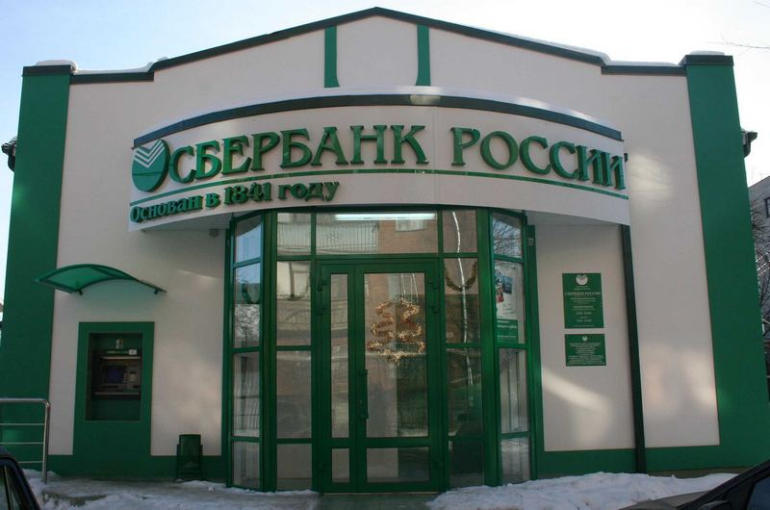
«Кредит»
Клиент взял в банке кредит 18000 рублей на год под 16%. Он должен погасить кредит, внося в банк ежемесячно одинаковую сумму денег с тем, чтобы через год выплатить всю сумму, взятую в кредит, вместе с процентами. Сколько рублей он должен вносить в банк ежемесячно?

Slide 13

«Сезонная распродажа»
На сезонной распродаже магазин снизил цены на обувь на 20%. Сколько будут стоить сапоги после снижения цен, если до снижения цен они стоили 2500 рублей?

Slide 14
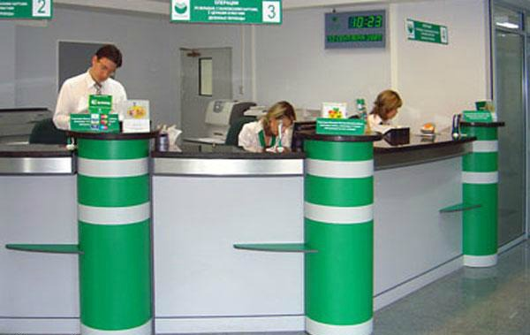
«Банковский вклад»
Вклад в банке имеет годовой прирост 6%. Начальная сумма вклада 10000 рублей. На сколько рублей возрастёт сумма вклада в конце года?

Slide 15
Проверка задачи «Кредит»

Slide 16
Проверка задачи «Сезонная распродажа»

Slide 17
Проверка задачи «Банковский вклад»

Slide 18

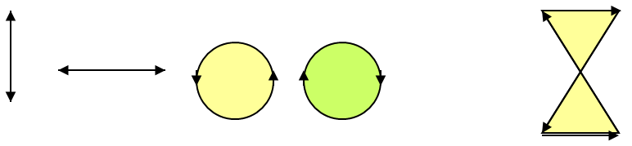
Отдохнём!
Каждое упражнение выполнить
глазами 3-5 раз.

Slide 19

Работа на индивидуальных компьютерах
1,2 группа
Найти 10% от 33,4
Найти 20% от 3300
Найти 12% от 500
Найти 40% от 4100
Найти 15% от 3000
3 группа
Найти 3% от 200
Найти 2% от 1000
Найти 10% от 300
Найти 8% от 800
Найти 5% от 400

Slide 20
проверка
1 группа, 2 группа
3 группа
3340 | 3,34 | 334 | 0,334
66 | 0,66 | 6600 | 660
60 | 600 | 50 | 500
164 | 1640 | 410 | 440
4,5 | 4500 | 45 | 450
4 | 6 | 5 | 2
20 | 100 | 10 | 50
3 | 30 | 300 | 3000
640 | 80 | 8 | 64
20 | 40 | 10 | 30

Slide 21
Итог урока
что изучали на уроке?
Что такое 1%?
Как найти 1%?
Как найти несколько процентов?

Slide 22


Успехов!

